Slide 1


Slide 2
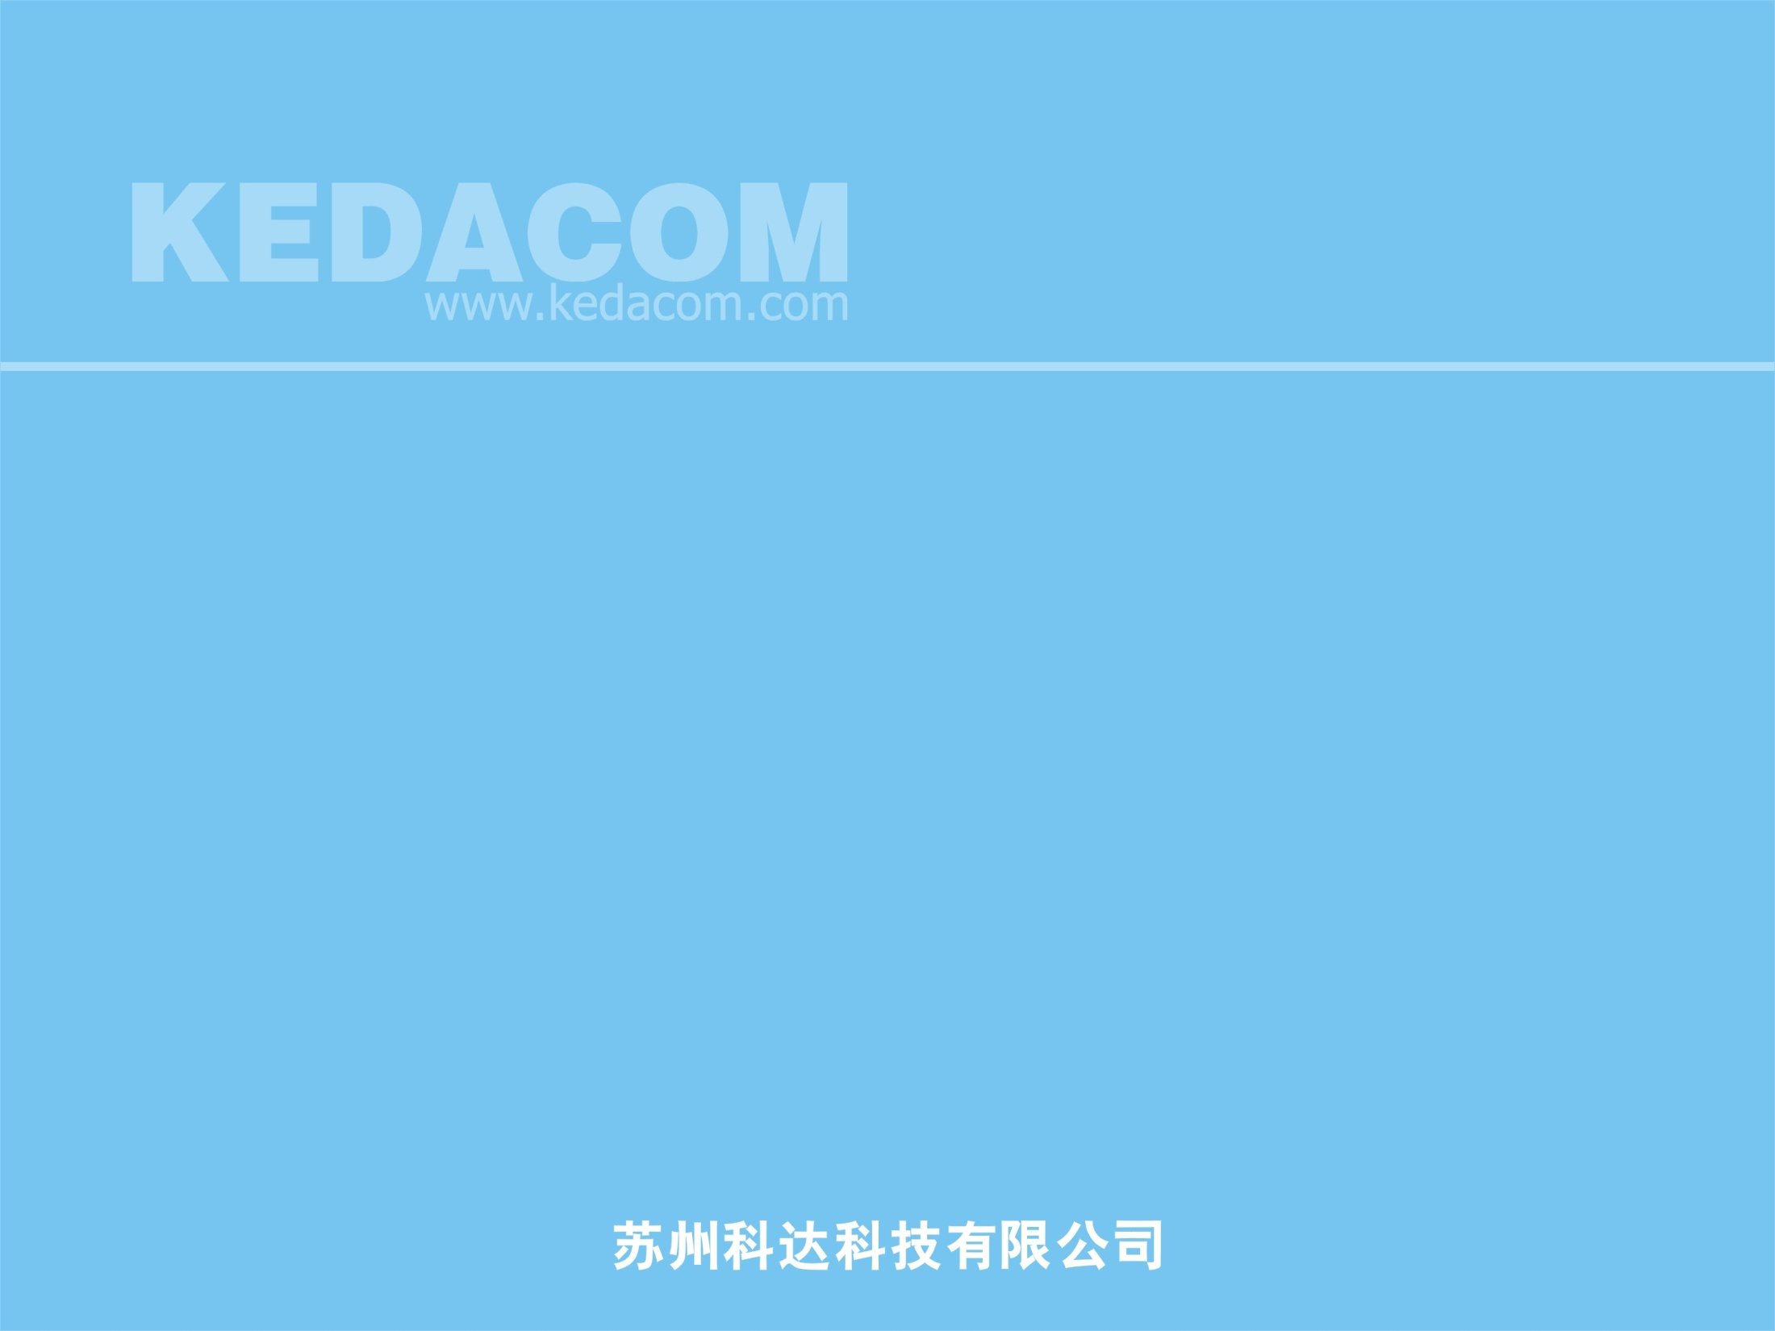
投屏器抓屏原理

Slide 3
抓屏方式介绍
1. GDI方式
利用Windows GDI技术，主要通过BitBlt功能函数，实现桌面DC到内存DC的内容拷贝，适用于Windows 2000 Professional以上的Windows平台。
注意点：
在XP下我们可以通过最后的拷贝标志来控制是否拷贝layered window, 只有SRCCOPY表示拷贝内容不包含layered window, 如果是SRCCOPY | CAPTUREBLT表示拷贝包括Layered window在内的所有窗口。 这个标志在Vista之后的系统(win7/win8)，开启DWM的情况下， 已经失效， 因为这种情况下所有的窗口都是layered window.
这种方式的抓屏在Vista之后， 开启DWM的情况下， 抓屏速度非常慢(30ms +)。

Slide 4
抓屏方式介绍
2. Mirror driver
这种方法应该是Win8之前最高效的抓屏方法， 也是微软推荐的远程桌面共享方案，它通过创建虚拟镜像驱动，直接获取最终屏幕变化数据。
缺点：
涉及到驱动安装， 技术难度大， 系统权限要求也高。
Win8 上该方案已经失效, 但是还是有方法的，参见 Remote Display Drivers
3. Desktop Duplication API
这是微软Win8上宣布放弃标准的win2000显示驱动模块（XDDM），也就是镜像驱动，并提供桌面拷贝API来替代它。Desktop Duplication API提供远程接口操作一组桌面截图的协作方案，应用可以使用the desktop duplication API来一帧一帧更新桌面，效率非常高，并且包含变化区域和屏幕鼠标光标。因为应用收到更新的桌面截图来自于DXGI接口，所以该应用可以完全使用GPU来完成图片的更新。
它的缺点就是Win8以上的操作系统才支持。

Slide 5
抓屏方式介绍
4. GDI HOOK
这种方法应该说是XP时代比较流行的抓屏方法， 因为所有的绘制都是通过GDI32.dll中的绘图函数来实现的， 所以我们只要拦截了这些函数， 系统的所有绘制就都让我们控制了。这种方法应该来说也是一种挺高效的抓屏方法，屏幕的变化也都能让我们拦截到， 同时因为好多绘图函数是以矢量方式实现的，所有抓到的数据包非常小， 即使在低带宽下也效果挺好。
缺点：
Hook技术本身就有其复杂性和不稳定性， 尤其是Hook所有进程
Vista只有越来越多程序采用D2D/D3D绘制， GDI Hook对这些绘制无能为力。
Vista之后UAC(User Account Control) 打开的情况下，如果我们的程序权限不够高，Hook不到更高权限的程序。
5. DWM/DXGI HOOK
Vista之后微软放弃了XP时代的XPDM，采用了全新的WDDM视屏驱动模型。Vista之后底层所有的渲染都是基于D3D技术， 另外我们也知道系统在DWM.exe里进行窗口边框的绘画和合成，所以理论上我们可以通过HOOK DWM/D3D/DXGI，拦截到整个系统的屏幕内容。当然作为一种Hook技术，它也有上面GDI Hook类似的问题。

Slide 6
抓屏方式介绍
6. Windows Media API
Windows Media 9.0 支持用Windows Media Encoder 9 API来抓屏。它有一个编码器叫Windows Media Video 9 Screen codec，特别为抓屏优化过。Windows Media Encoder API提供了一个IWMEncoder2接口可以用来高效地捕捉屏幕图像。具体可见Various methods for capturing the screen。
这种方法的最大缺点是用户机器需要安装Windows Media Encoder 9。
7. DirectX
DirectX（Direct eXtension，简称DX）是由微软公司创建的多媒体编程接口，是一种应用程序接口（API）。DirectX已被广泛使用于Microsoft Windows、Microsoft XBOX、Microsoft XBOX 360和Microsoft XBOX ONE电子游戏开发。每个DirectX程序都包含一个被我们称作缓冲的内存区域，其中保存了和该程序有关的显存内容，这在程序中被称作后台缓冲（Back Buffer），有些程序有不止一个的后台缓冲。还有一个缓冲，在默认情况下每个程序都可以访问－前台缓冲。前台缓冲保存了和桌面相关的显存内容，实质上就是屏幕图像，通过访问前台缓冲就可以捕捉到当前屏幕的内容。
基于DirectX9抓屏，在DWM打开的情况下抓整屏也要30ms左右。Vista之后的DirectX 10/11相对于DirectX 9 已经发生非常大的变化，新的接口性能有待测试。

Slide 7
抓屏方式介绍
8. PrintWindow
该方法本身不能直接做为一种抓屏方法， 但是有时候我们要获取某个窗口的内容， 即使他被其他窗口覆盖着， 这时候这个函数就很有用。该方该调用法的原理是通过给目标窗口发送WM_PRINT或是WM_PRINTCLIENT消息， 所以如果目标窗口没有响应， 该调用可能会阻塞抓屏线程， 这种情况下抓屏前最好先用SendMessageTimeout检测目标窗口是否有响应。另外该方法也抓不到D3D窗口的内容。
9. GetWindowDC
该方法和PrintWindow类似，但是它没有PrintWindow的权限问题，也没有超时问题。
这种抓屏方法在Win7/Win8 DWM打开的情况下抓屏，结果会颠覆我们XP时代的知识，因为即使窗口被覆盖，它也可以正确抓取到被覆盖窗口下的内容，WebRTC正是用这种方式来Share Application的。它的主要问题是有些窗口抓到的内容不包含非客户区，有些窗口比如任务栏的Thumbnail窗口会抓不到内容。
10. Magnification
这组API是微软Vista之后开放给我们开发放大镜程序的，它里面提供了一个API让我们拦截到显示的内容，可惜的是这个关键的API MagSetImageScalingCallback 微软已经宣布作废。另外该方式的抓屏效率也不高， 整屏需要60 ms 左右。

Slide 8
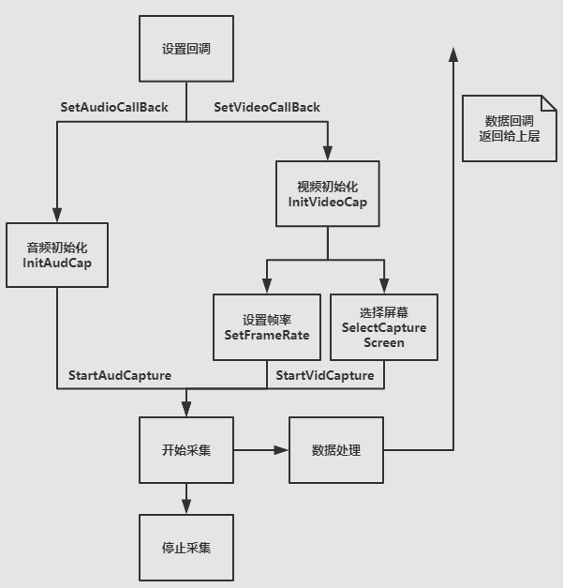
投屏器音视频数据采集流程

Slide 9
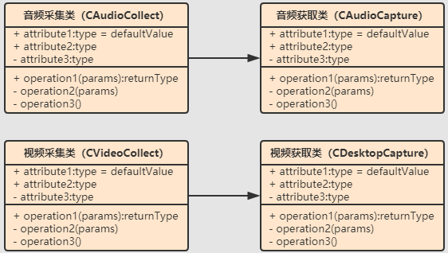
类函数

Slide 10
投屏器抓屏方式
兼顾抓屏方式的通用性及性能，投屏器采取以下抓屏方式，
Win7以前操作系统：
采取GDI抓屏方式。
Win8（含）以上操作系统：
采取DXGI抓屏方式。
若DXGI抓屏方式初始化失败时，可自动切换为GDI抓屏方式。
支持手动切换抓屏方式。

Slide 11
GDI抓屏原理
主要实现：
通过 BitBlt Windows GDI API，实现桌面DC拷贝数据内容到内存DC上。
具体步骤：
1. 获取桌面DC：GetDC(GetDesktokWindow())
2. 创建一个内存DC及与设备无关位图：CreateCompatibleDC，GreateDIBSection
3. 使用BitBlt实现从桌面DC到目标DC的内容拷贝：BitBlt
4. 获取到的源RGBA数据（24位）需转存为YUV数据：ImageUnitProcess
5. 控制获取每帧数据的时间间隔，回调给上层应用

Slide 12
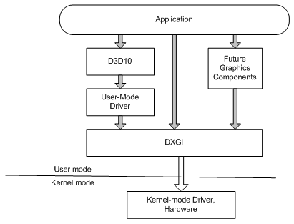
DXGI抓屏原理
DXGI(DirectX Graphics Infrastructure)：
DirectX 图形基础结构是图形的某些部分更慢发展到开发的。DXGI 的主要目标是管理可以独立于DirectX 图形运行时的低级任务，为将来的图形的组件提供一个通用框架。
DXGI 的目的是与内核模式驱动程序和系统硬件通信，如下：
可见DXGI 是windows 系统中用户模式下最底层的图形设备接口。不管是Direct 2D 还是Direct 3D 都基于其上。因此，DXGI 直接与硬件驱动打交道。

Slide 13
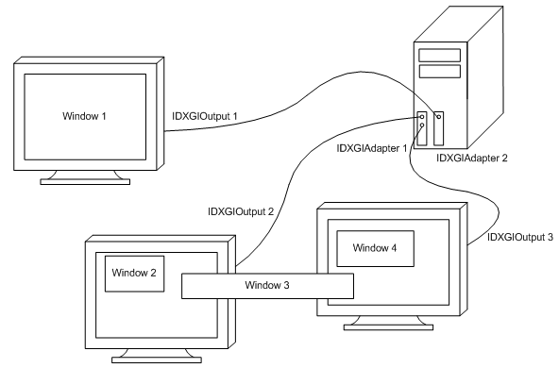
主要实现：
通过一系列接口创建及查询获取到 IDXGIOutputDuplication 接口，使用这个接口的 AcquireNextFrame 函数获取当前桌面图像。
IDXGIFactory：完成枚举的主控工厂；
IDXGIAdapter：Adapter为对硬件设备及其功能的一个抽象，可简单理解为一个硬件设备；
IDXGIOutput：每个硬件设备上可能有多个输出接口，因此每个接口对应一个Output。

Slide 14
DXGI抓屏原理
具体步骤：
1. 通过一系列接口创建及查询，获取到 IDXGIOutputDuplication 接口
2. 由该接口的 AcquireNextFrame 函数获取到帧信息，获取老的缓冲区信息，创建新的映射位暂存缓冲区，并拷贝桌面数据到用户空间上
3. 获取到的源RGBA数据（32位）需转存为YUV数据：ImageUnitProcess
4. 控制获取每帧数据的时间间隔，回调给上层应用

